Slide 1
Jednofazni asinkroni motor

Slide 2
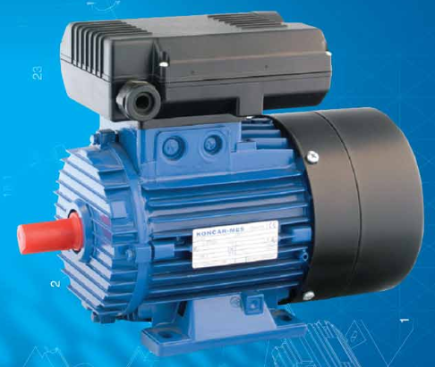
1f asinkroni motor
mali potrošači se zbog ekonomskih razloga priključuju jednofazno.
1f priključak jeftiniji od 3f
Fizikalno načelo rada: -> okretno magnetsko polje
-> nužan višefazni sustav
stator – jednofazni namot raspoređen u 2/3 utora
rotor – isti kao kod trofaznog motora
jednofazno napajanje može dati samo pulsirajuće magnetsko polje koje ne može stvoriti zakretni moment
treba stvoriti višefazni sustav koji bi kod pokretanja dao okretno magnetsko polje
-> ugradnja pomoćne faze

Slide 3
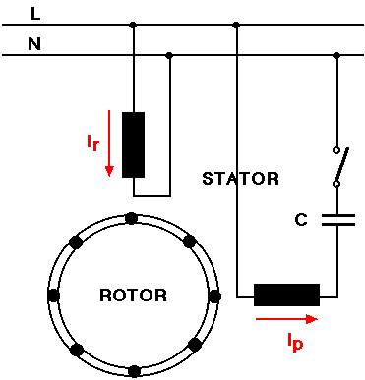
1f asinkroni motor
za pokretnaje 1-f AM služi pomoćna faza koja je upletena u dio statora
glavni ili radni dio namotaja Ir zauzima ostali dio statora.
u pomoćnu fazu ubacuje se kondenzator koji izaziva fazni pomak
-> time stvara okretno polje za potezni momenat motora.
pomoćna faza Ip radi samo kod pokretanja,
dok se u radu motora isključuje kad isti
dobije punu brzinu vrtnje.

Slide 4
1f asinkroni motor
vremenski pomak između faza dobivamo ukapčanjem dodatne impedancije u strujni krug pomoćne faze koja može biti:
djelatni otpor
induktivni otpor ili
kapacitivni otpor
time se postiže fazni pomak struje pomoćne faze prema struji glavne faze
-> najčešće se koristi kondenzator (fazni pomak od 90°)
umjetno stvoren dvofazni sustav
namoti pomoćne faze ugrađuju se u preostalu trećinu utora na statoru
pri pokretanju kondenzator se privremeno isključuje da zbog povećane struje ne bi došlo do uništenje pomoćne faze

Slide 5
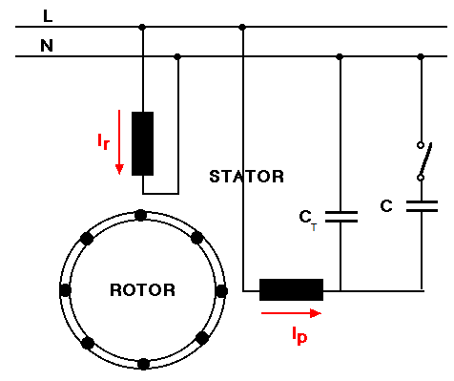
Jednofazni AM s dva kondenzatora
jedan kondenzator se koristi samo za pokretanje i kod određene brzine vrtnje se isključuje
drugi služi za povećanje poteznog momenta motora i trajno je uključen u pomoćnoj fazi
C – kondenzatoor za pokretanje
C_{T} – trajno uključen kondenzator

Slide 6
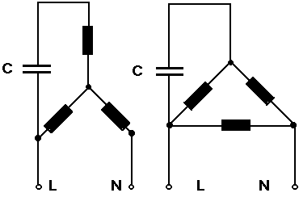
Trofazni motor spojen kao jednofazni
moguće uz dodavanje kondenzatora
kapacitet kondenzatora određuje se prema snazi motora

Slide 7
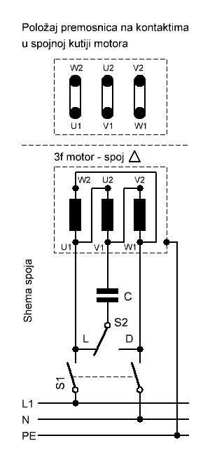
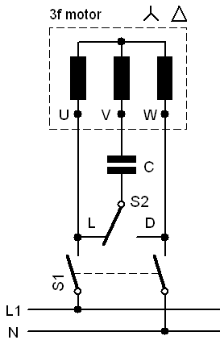
Trofazni motor spojen kao jednofazni

Slide 8
